Slide 1
캡스톤디자인1 중간발표
20211883 유상현
20211903 한현민
20211916 유규상

Slide 2
목차
1. 하드웨어 및 소프트웨어 개요
2. 만들 작품에 대한 간략한 설명
3. 지금까지 구현한 기능
4. 프로젝트 하는데 힘들었던 점 과 좋은 점
5. 앞으로 구현할 기능 일정
6. 시연

Slide 3
1. 하드웨어 및 소프트웨어 개요
라즈베리파이5 사용
라즈베리파이 메인보드에 와이파이, 블루투스등 다양한 모듈이 있고 파이썬 기반으로 작동하기 때문에 딥러닝을 이용한 제품 개발하기에 적합하고 상대적으로 저렴한 편이어서 사용하게 됨.
CPU가 Arm Cortex-A76 프로세서(2.4GHz) 기반, 램은 4GB
그 외 라즈베리파이에 온 습도 센서, LED, 모터, 카메라를 장착함.

Slide 4
2. 만들 작품에 대한 간략한 설명
라즈베리파이를 기반으로 IOT시스템과 인공지능(딥러닝) 서비스 구현하는 제품 제작 예정
사용자는 스마트폰 앱 만으로 LED켜거나 끄고, 현재 온도와 습도를 확인 할 수 있고 문 열기 및 닫기 등 여러 명령을 수행 할 수 있음
사용자는 스마트폰 앱 만으로 번역기 등 여러 인공지능 서비스도 이용할 수 있게 함.
작품을 실제 집에서 작품 설치하는 대신에 미니어처 집에 설치하여 한눈에 시뮬레이션 할 수 있게 함.
앱 실행 할 때 지문인식 기능을 통해 실제 사용자가 맞는지 확인하게 함.

Slide 5
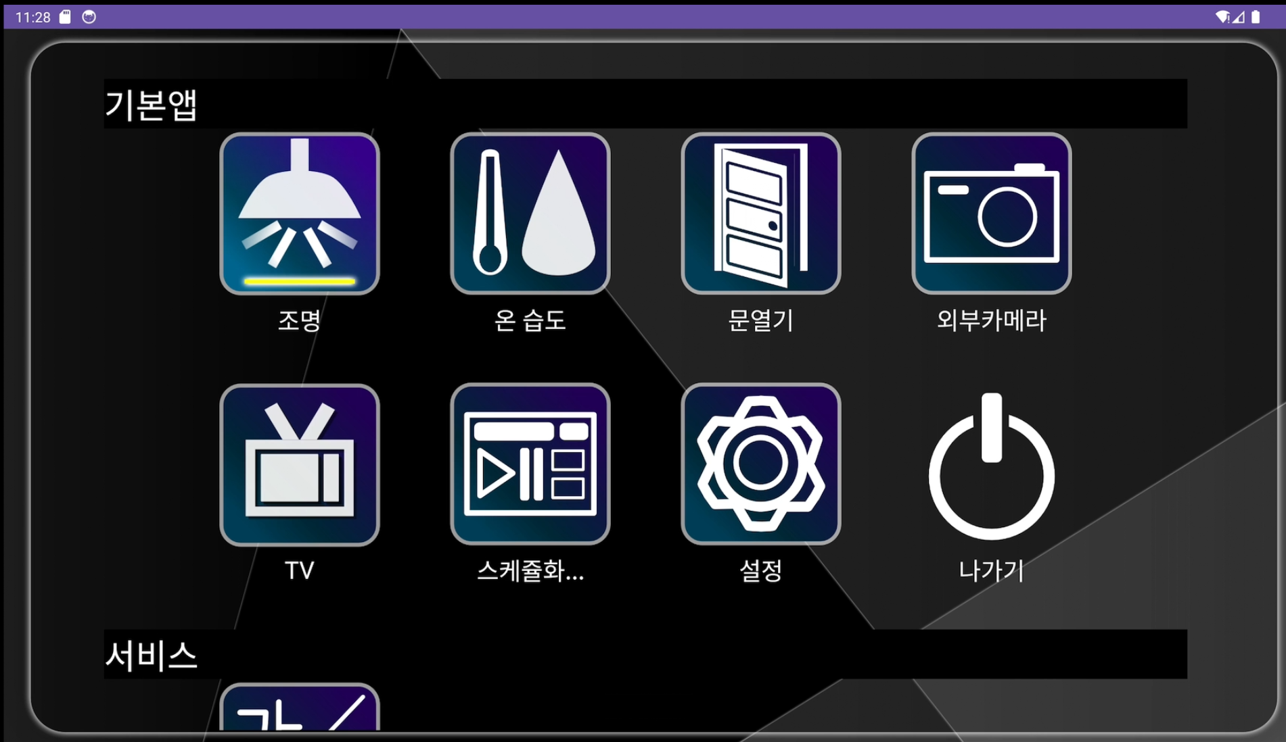
3-1. 지금까지 구현한 기능
앱 제작할 때 최대한 흔히 쓰는 스마트폰 UI와 비슷하게 함.

Slide 6
3-2. 지금까지 구현한 기능
1. 와이파이를 통해 TCP 및 IP연결을 이용해서 몇가지 IOT기능을 구현함.
1. 조명장치 원격으로 켜거나 끄기
2. 문 원격으로 열기 및 닫기
아직 미니어처 집을 만들지 않아서 스마트폰 앱을 통해 모터가 돌아가는 것만 구현함.
3. 현재 온습도를 측정해서 결과값 표시
4. 외부카메라를 통해 바깥모습 확인하는 기능
결과적으로 외부 카메라 (CCTV)를 통해 촬영된 사진을 스마트폰에 무선으로 전송되어 볼 수 있지만, 화질 최적화를 아직 못해서 흐리게 나옴.

Slide 7
3-3. 지금까지 구현한 기능
2. AI서비스 중 번역기 서비스 제작.
파이토치 기반으로 SEQ2SEQ를 이용해서 Attention기법 적용한 딥러닝으로 학습시킴.
번역 데이터 파일은 tatoeba이라는 단체의 사이트에서 제공한 한글-영어 번역 빅데이터를 이용
번역 정확도가 생각보다 괜찮지만 어순이 실제 정답하고 다르게 나오는 경우 있음. (개선 예정)
3. 앱에 들어갈 때 지문인식 기능을 하도록 제작

Slide 8
4. 프로젝트 하는데 힘들었던 점 과 좋은 점.
비대면 또는 대면으로 정기적 모임을 통해 각자 해야하는 역할을 함.
어려운 일이 있을 때 서로 도와 줌.
각자 자신의 역할에 충실한 편이고 제작을 수월하게 한 편임.
AI기능 구현하기 매우 힘들었음.
그래도 구현 성공했고 어느정도 성능이 나옴.

Slide 9
5. 앞으로 구현할 기능 일정
5월
외부 카메라로 얼굴인식을 통한 사용자 인증 역할 구현 예정.
외부 카메라로 이미지를 스마트폰에 무선으로 전송할 때 화질 개선
외부에서 벨 (버튼)을 누르면 스마트폰에서 알림이 오도록 서비스 구현예정
6월
인공지능 성능 개선 예정
빅데이터를 더 찾아서 더 많은 인공지능 구현 예정
7월
LCD모듈을 이용해서 화면 출력 구현 예정
미니어처 집 제작 예정

Slide 10
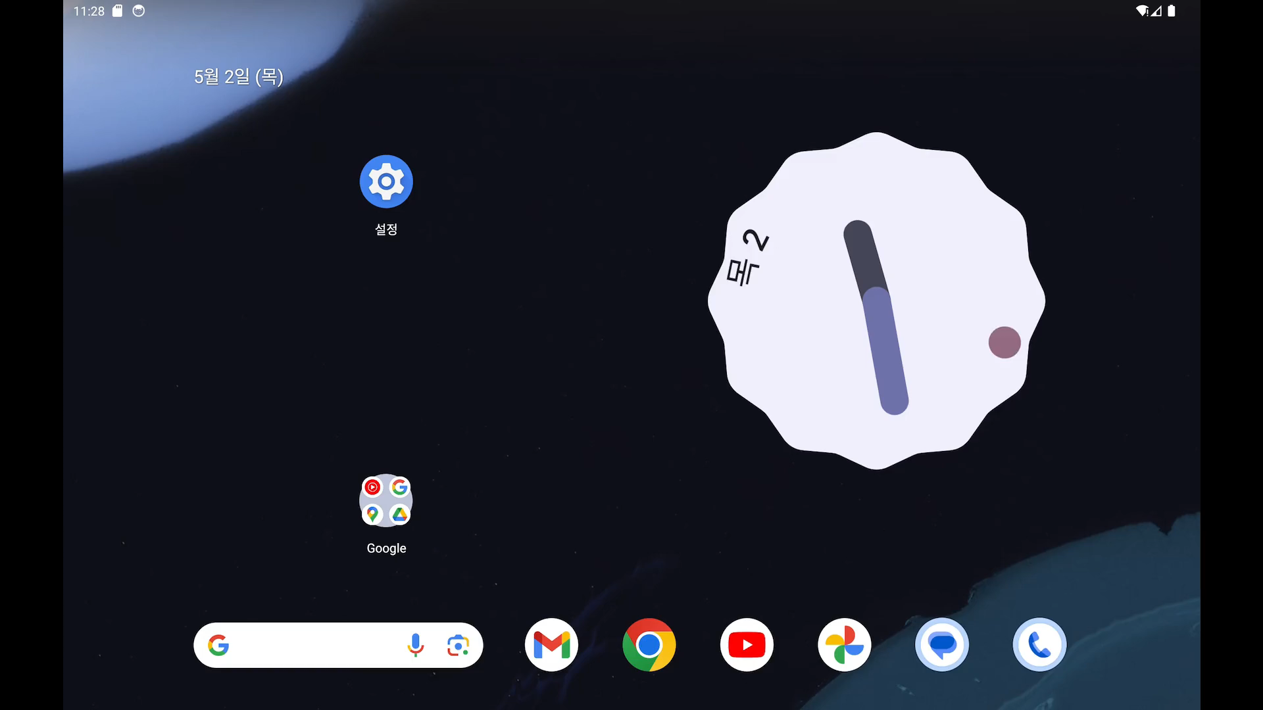
6. 시연

Slide 11
감사합니다.

